Slide 1

Hand on Lab IV: Classification
Klasifikasi 2 Class
Support Vector Machine
k-fold Cross Validation

Slide 2
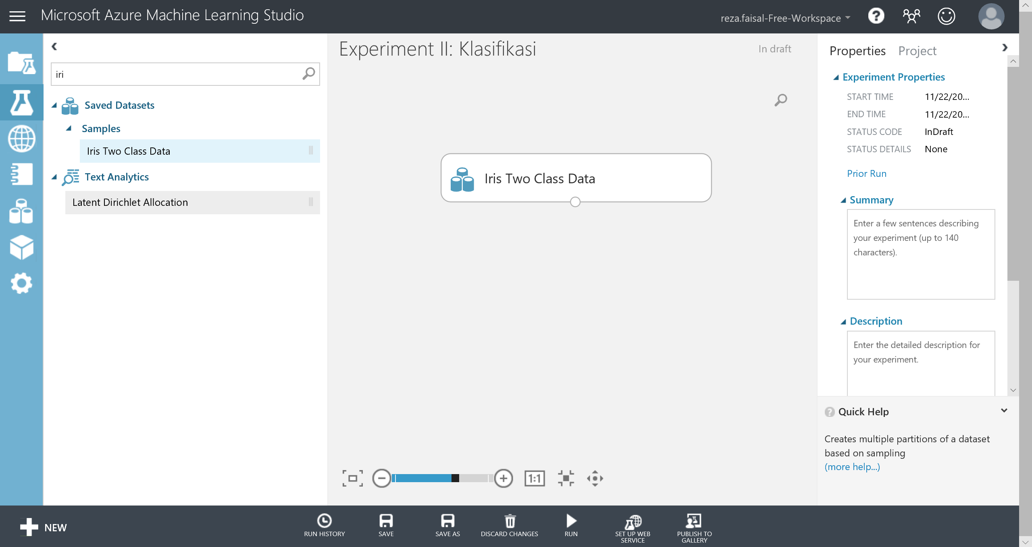
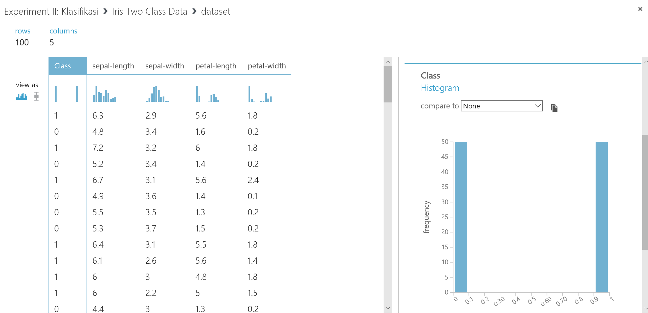
Klasifikasi – Iris Two Class Dataset

Slide 3
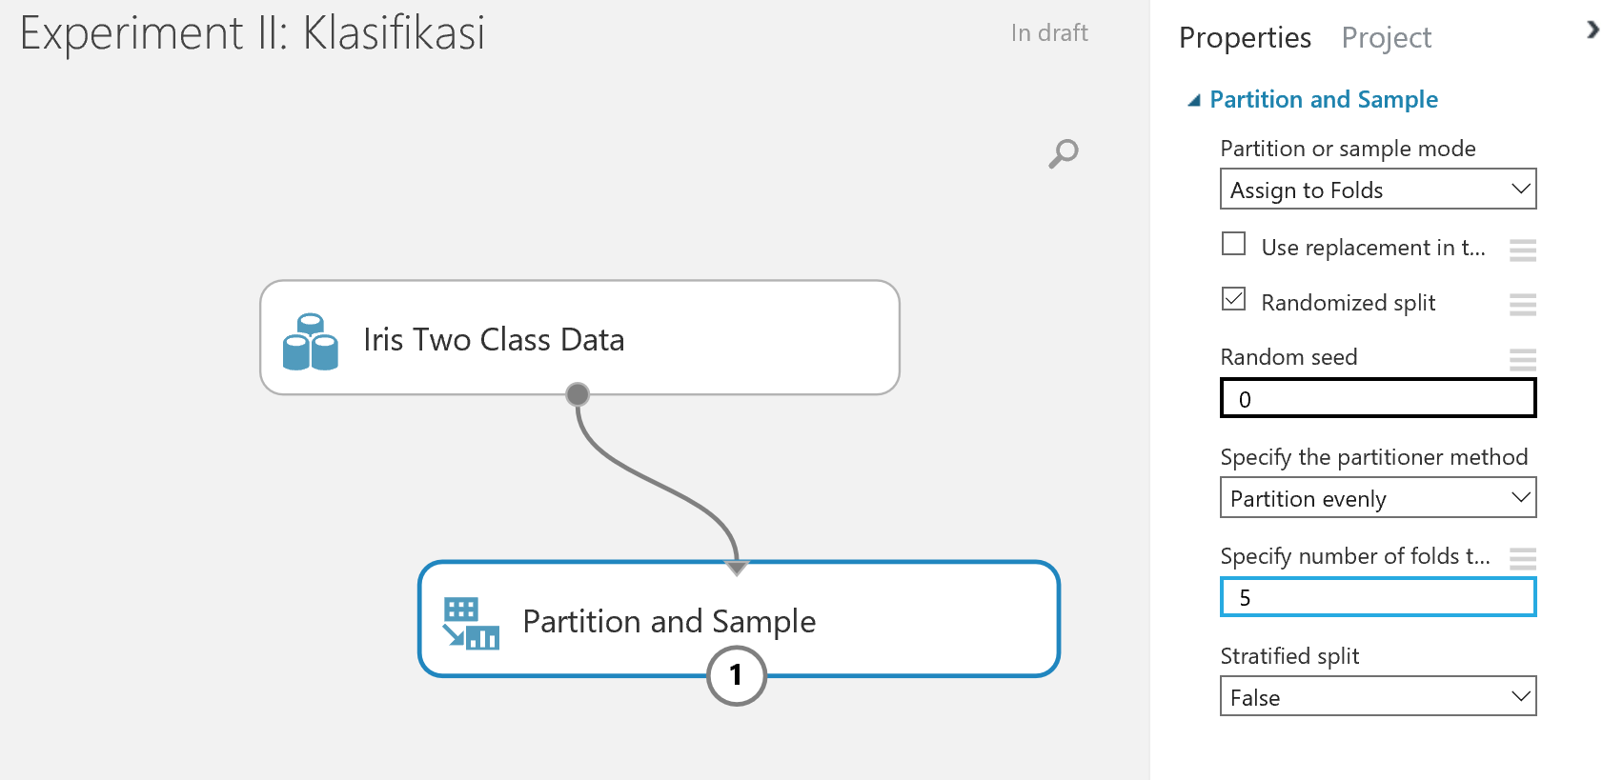
Klasifikasi – Partition and Sample
Mode untuk membagi data
Jumlah fold

Slide 4
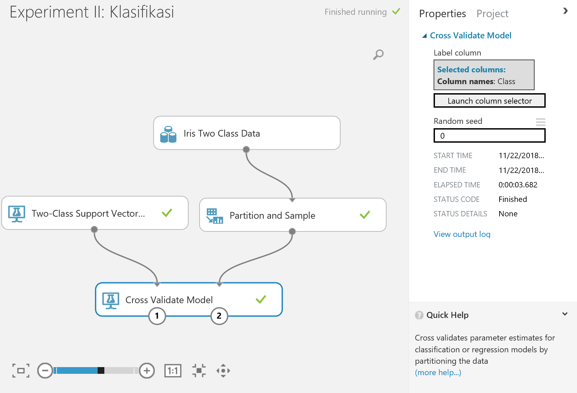
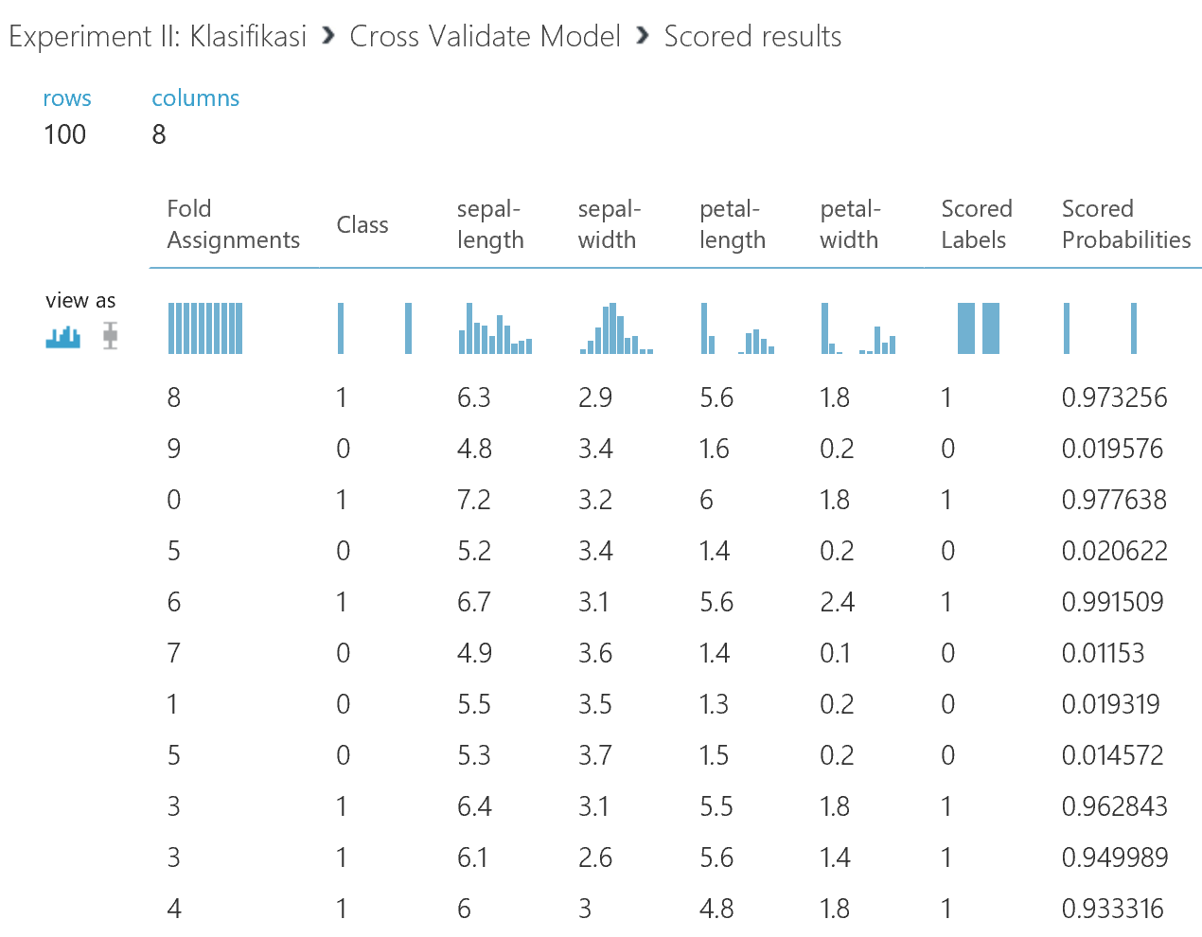
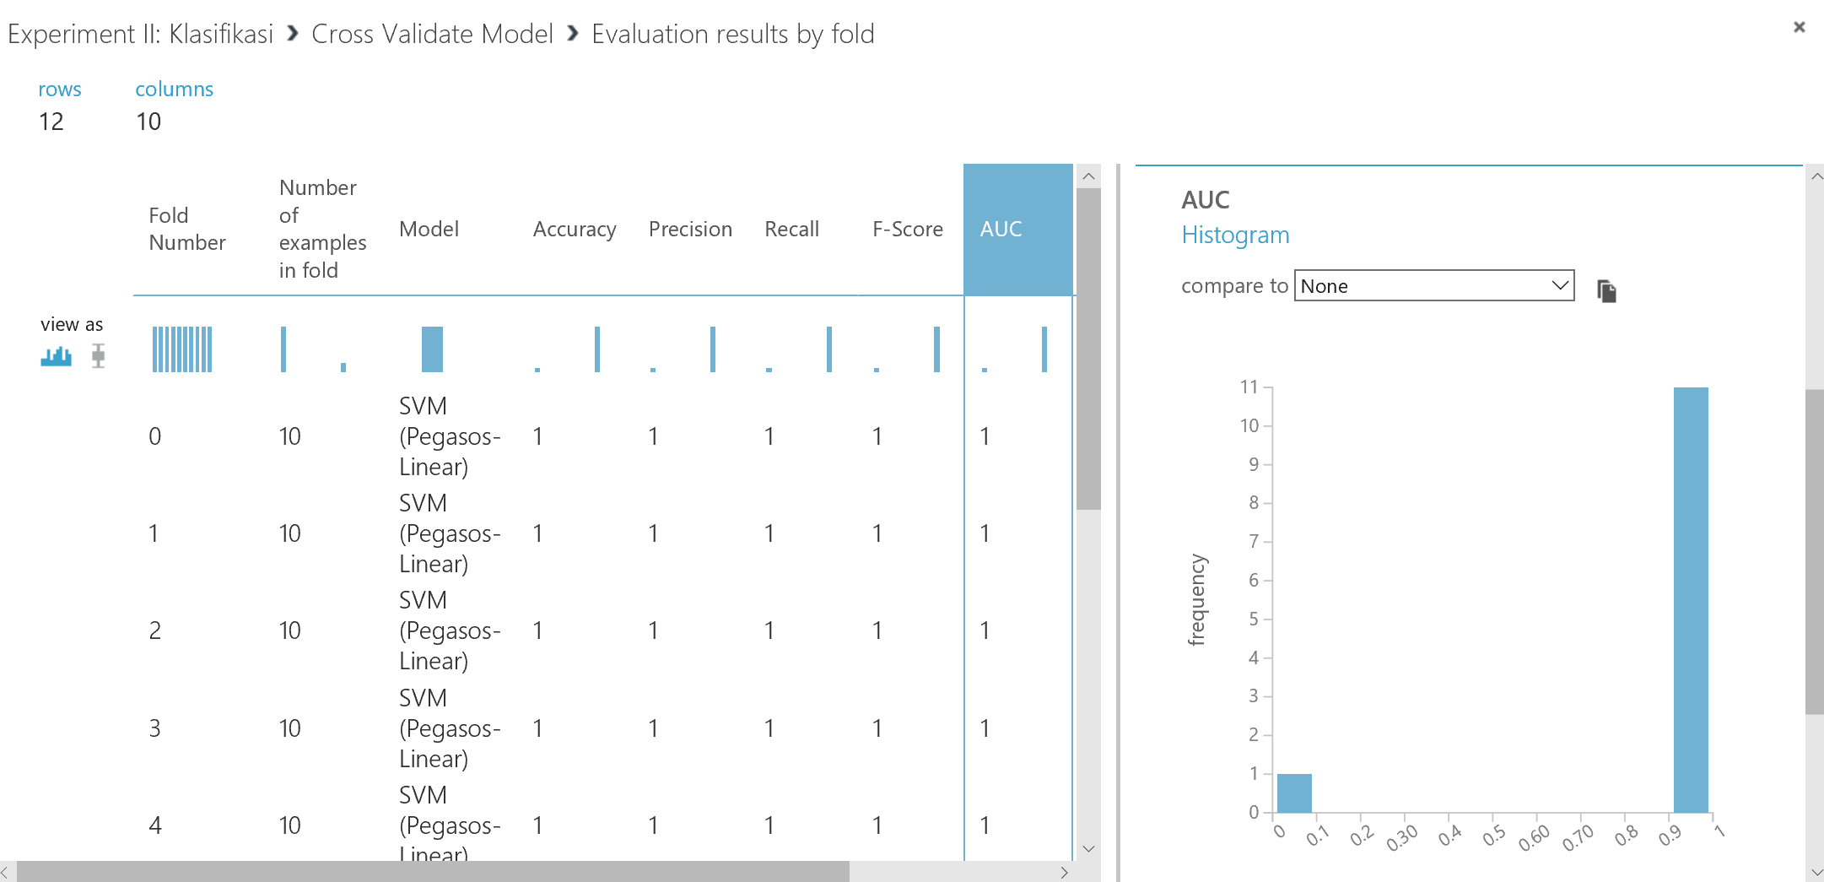
Klasifikasi – Train & Evaluate
Class label

